Slide 1
DRŽAVNI IN URADNI JEZIK

Slide 2
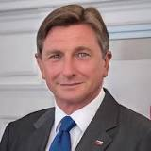
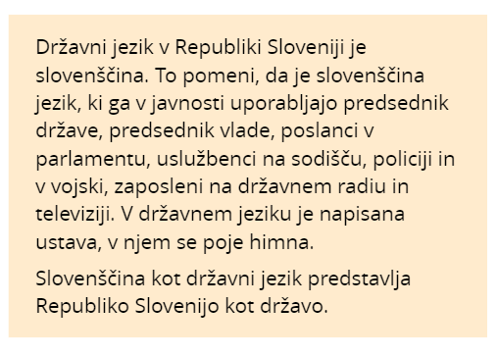
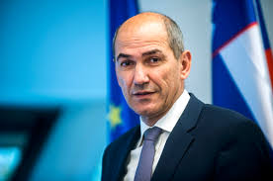
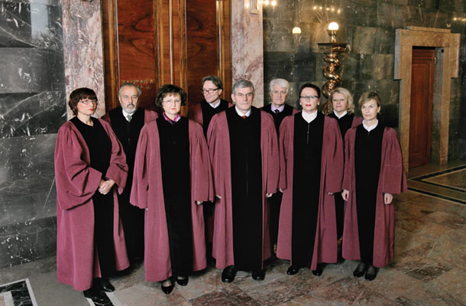
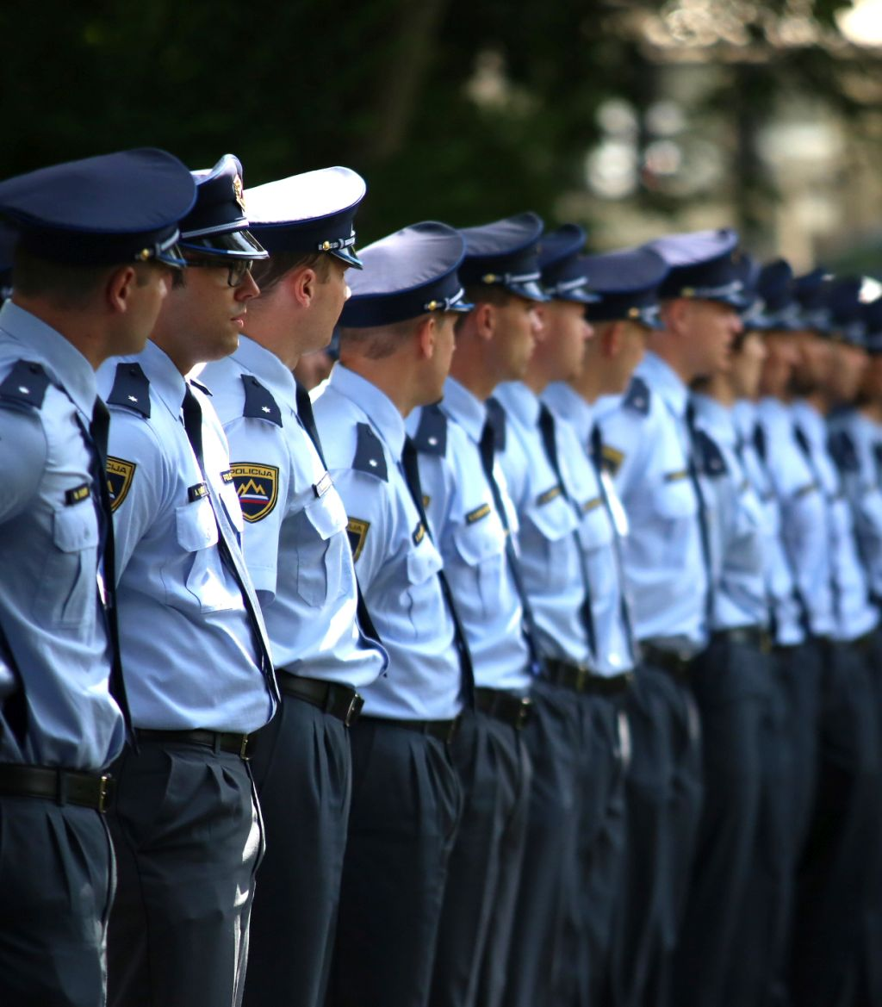
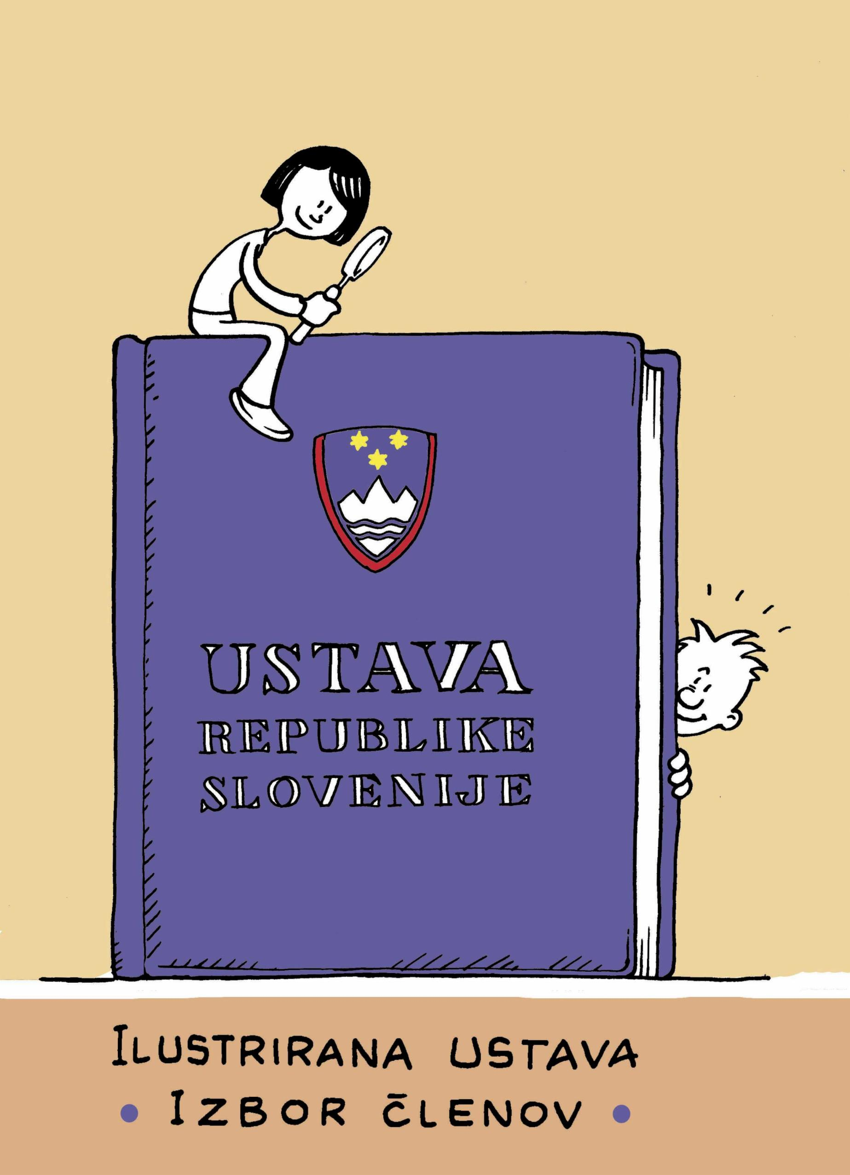

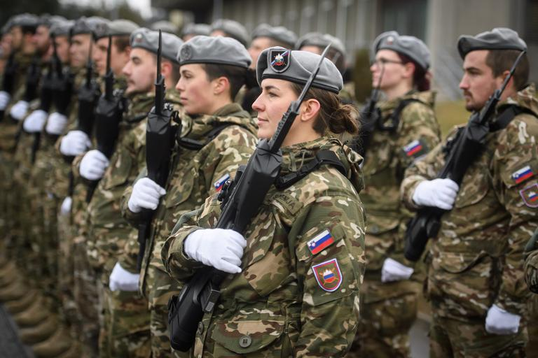
KAJ JE DRŽAVNI JEZIK?

Slide 3
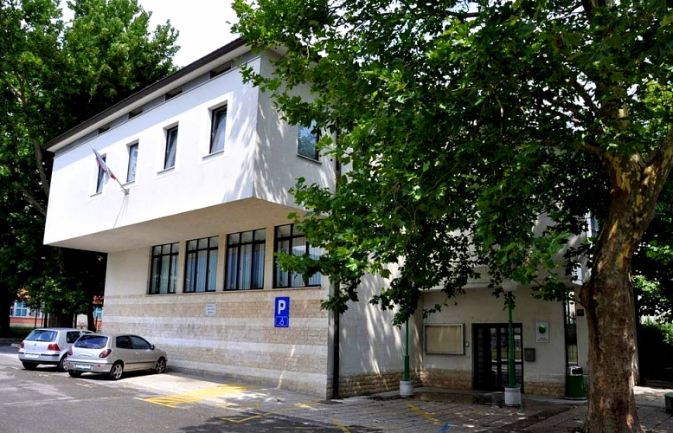

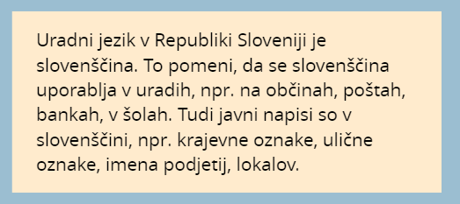
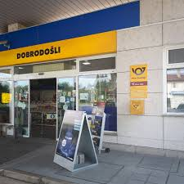
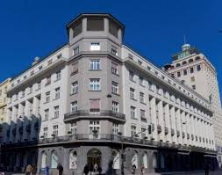


KAJ JE URADNI JEZIK?

Slide 4
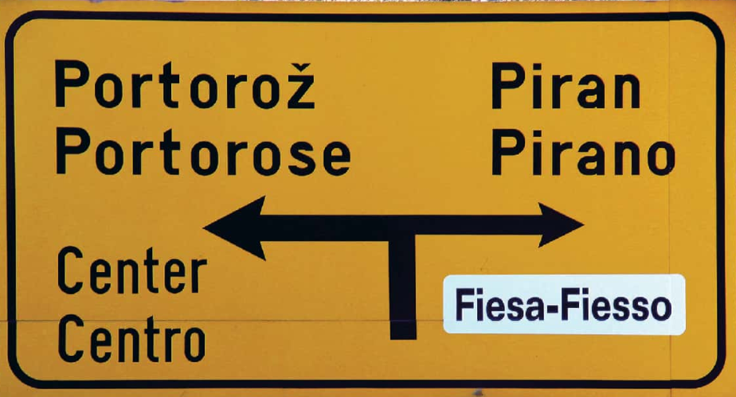
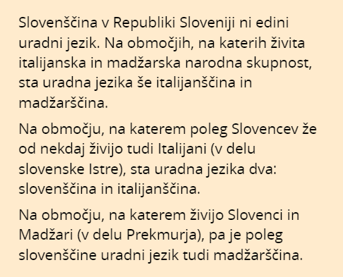
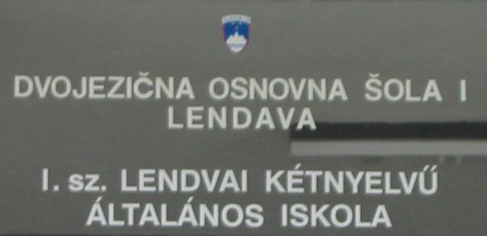
SLOVENIJA NI EDINI
URADNI JEZIK NA OZEMLJU SLOVENIJE

Slide 5
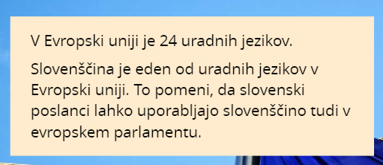
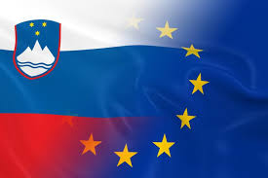
SLOVENŠČINA JE URADNI JEZIK TUDI V EVROPSKI UNIJI

Slide 6
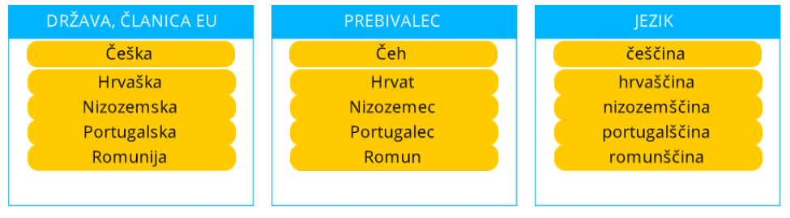
IMENA PREBIVALCEV PIŠEMO Z VELIKO ZAČETNICO
IMENA JEZIKOV PIŠEMO Z MALO ZAČETNICO
IMENA DRŽAV PIŠEMO Z VELIKO ZAČETNICO

